Slide 1
Лекция 6.
Принципы криптографической защиты информации

Slide 2
Исторически сложилось так, что областью применения криптографии была защита государственной тайны: в военной, дипломатической и разведывательной сферах.
Часть специалистов трудилась над созданием стойких криптоалгоритмов, другая часть – над раскрытием чужих криптосистем.

Slide 3
Доступность информационных технологий широкому кругу коммерческих компаний и частным лицам породила потребность, во-первых, обеспечивать конфиденциальность той информации, которая циркулирует в инфокоммуникационных системах (ИКС), во-вторых, обеспечивать ряд функций, таких, как аутентификация субъектов системы, целостность сообщений, истинность документов и т. д.

Slide 4
Криптография, обслуживающая задачи управления, бизнеса, телекоммуникаций, получила название открытой. Открытые криптотехнологии (ЭЦП, идентификация и аутентификация, защита от несанкционированного доступа (НСД)) становятся коммерческими продуктами и распространяются без особых ограничений. Платежные системы: банковские, индивидуальные на основе пластиковых карт, локальные и корпоративные компьютерные сети – вот далеко не полный перечень применения криптографических технологий.

Slide 5
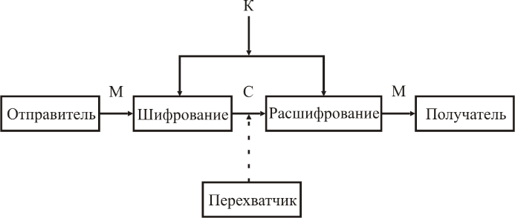
Обобщенная схема криптографической системы

Slide 6
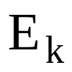
Отправитель генерирует открытый текст исходного сообщения М, которое должно передаваться по открытому каналу. Отправитель шифрует текст с помощью обратимого преобразования Е и ключа К:

Slide 7
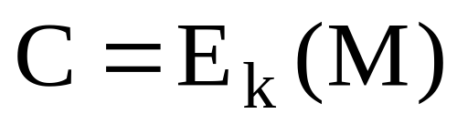
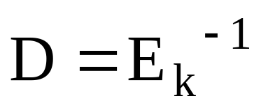
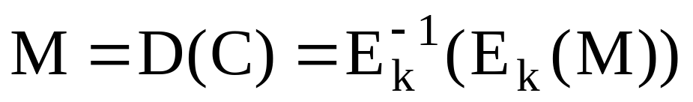
и получает шифротекст который отправляет получателю. Получатель, приняв шифротекст С, расшифровывает его с помощью обратного преобразования и получает исходное сообщение в виде открытого текста М:

Slide 8
Преобразование
выбирается из семейства криптографических преобразований, называемых криптоалгоритмами.
Параметр, с помощью которого выбирается конкретное преобразование, называется криптографическим ключом К. Система, в которой осуществляется шифрование и расшифрование сообщений называется криптосистемой.

Slide 9
Различают два класса криптосистем: симметричные криптосистемы и асимметричные криптосистемы. Иногда их называют: одноключевые (с секретным ключом) и двухключевые (с открытым ключом).

Slide 10
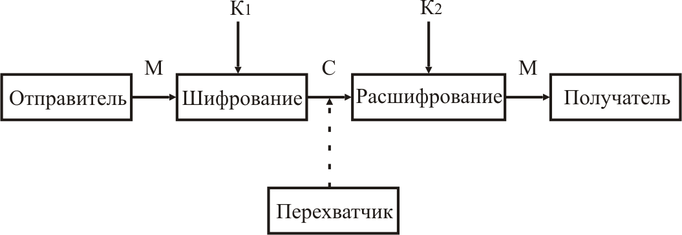

Схема асимметричной криптосистемы с двумя разными ключами К1 и К2

Slide 11
В симметричной криптосистеме секретный ключ надо передавать отправителю и получателю по защищенному каналу распространения ключей, например, спецсвязью.
В асимметричной криптосистеме передают по незащищенному каналу только открытый ключ, а секретный ключ сохраняют в месте его генерации.

Slide 12
Любая попытка со стороны Злоумышленника расшифровать шифротекст С для получения открытого текста М или зашифровать свой собственный текст М1 для получения правдоподобного шифротекста С1, не имея подлинного ключа, называется криптоатакой.

Slide 13
Свойство криптосистемы, противостоять криптоатаке называется криптостойкостью. Оно измеряется в затратах злоумышленника, которые он несет, вскрывая криптосистему
Наука о раскрытии исходного текста зашифрованного сообщения без доступа к ключу получила название криптоанализ. .

Slide 14
Если предпринятые криптоаналитические атаки не достигают оставленной цели и криптоаналитик не может, не имея подлинного ключа, вывести М из С или С1 из М1, то полагают, что такая криптосистема является криптостойкой.

Slide 15
Правило Керкхоффа: стойкость шифра (криптосистемы) должна определяться только секретностью ключа.
Обычно криптосистема представляет собой совокупность аппаратных и программных средств, которую можно изменить только при значительных затратах времени и средств, тогда как ключ является легко изменяемым объектом. Именно поэтому стойкость криптосистемы определяется только секретностью ключа.

Slide 16
Другое общепринятое допущение в криптоанализе состоит в том, что криптоаналитик имеет в своем распоряжении шифротексты сообщений.

Slide 17
Четыре основных типа криптоаналитических атак

Slide 18
1. Криптоаналитическая атака при наличии только известного шифротекста. Криптоаналитик имеет только шифротексты C1, С2, ..., Сi, нескольких сообщений, зашифрованных с использованием одного и того же алгоритма шифрования Ек. Работа криптоаналитика заключается в том, чтобы раскрыть исходные тексты M1, M2, ..., Мi, по возможности большинства сообщений или, еще лучше, вычислить ключ К.

Slide 19
2. Криптоаналитическая атака при наличии известного открытого текста. Криптоаналитик имеет доступ не только к шифротекстам C1, С2, ..., Сi нескольких сообщений, но также к открытым текстам M1, M2, ..., Mi этих сообщений. Его работа заключается в нахождении ключа К, используемого при шифровании этих сообщений, или алгоритма расшифрования Dk любых новых сообщений, зашифрованных тем же самым ключом.

Slide 20
3. Криптоаналитическая атака при возможности выбора открытого текста. Криптоаналитик не только имеет доступ к шифротекстам C1, С2, ..., Сi, и связанным с ними открытым текстам M1, M2, ..., Мi, нескольких сообщений, но и может по желанию выбирать открытые тексты, которые затем получает в зашифрованном виде.

Slide 21
4. Криптоаналитическая атака с адаптивным выбором открытого текста.. Криптоаналитик может не только выбирать открытый текст, который затем шифруется, но и изменять свой выбор в зависимости от результатов предыдущего шифрования.
Эта атака предоставляет криптоаналитику еще больше возможностей, чем предыдущие типы атак.

Slide 22
5. Криптоаналитическая атака с использованием выбранного шифротекста. Криптоаналитик может выбирать для расшифрования различные шифротексты C1, С2, ..., Сi, и имеет доступ к расшифрованным открытым текстам M1, M2, ..., Mi,
Этот тип криптоанализа представляет особый интерес для раскрытия алгоритмов с открытым ключом.

Slide 23
6. Криптоаналитическая атака методом полного перебора всех возможных ключей. Эта атака предполагает использование криптоаналитиком известного шифротекста и осуществляется посредством полного перебора всех возможных ключей с проверкой, является ли осмысленным получающийся открытый текст. Такой подход требует привлечения предельных вычислительных ресурсов и иногда называется силовой атакой.

Slide 24
Характерные признаки методов шифрования данных:
выполнение операций с отдельными битами или блоками
зависимость или независимость функции шифрования от результатов шифрования предыдущих частей сообщения
зависимость или независимость шифрования отдельных знаков от их положения в тексте
симметрия или асимметрия функции шифрования

Slide 25
Типы криптосистем и их основные характеристики
Тип криптосистемы | Операции с битами или блоками | Зависимость от предыдущих знаков | Позиционная зависимость | Наличие симметрии функции шифрования
Поточного шифрования | Биты | Не зависит | Зависит | Симметричная
Блочного шифрования | Блоки | Не зависит | Не зависит | Симметричная или несимметричная
С обратной связью от шифротекста | Биты или блоки | Зависит | Не зависит | Симметричная

